Slide 1
HOMEWORK 12 DESIGN THINKING
BADS7105 – CRM Analytics and Intelligence
Watcharaphan Watcharanggurpipat
ID : 6220422111

Slide 2
STEP OF DESIGN THINKING
01
02
03
04
05
EMPATHIZE
DEFINE
IDEATE
PROTOTYPE
TEST
Develop a deep understanding of the challenge
Clearly articulate the problem you want to solve
Brainstorm to find potential solutions and develop your solution
Design prototype to test all or part of your solution
Engage in a innovation process to continually improve your design

Slide 3

01
NOTE FROM INTERVIEWING
EMPATHIZE
Name : เพื่อน
Profile : พนักงานออฟฟิศ อายุ 30 ปี
Lifestyle : เนื่องจากทำงานออฟฟิศที่ต้องนั่งอยู่แต่กับโต๊ะทั้งวัน ได้เคลื่อนไหวร่างกายค่อนข้างน้อย ประกอบกับอายุที่เริ่มเพิ่มขึ้นเรื่อย ๆต่อให้รับประทานอาหารเท่าเดิมแต่น้ำหนักก็เพิ่มขึ้น ทำให้มีความคิดที่อยากจะควบคุมอาหารการกินเพื่อไม่ให้น้ำหนักเพิ่มขึ้น และยังคงได้รับสารอาหารครบถ้วนตามที่ร่างกายต้องการ
Additional information : เป็นคนสั่งอาหาร delivery บ่อยเกือบทุกมื้อไม่ว่าจะอยู่ที่ออฟฟิศ หรือว่าที่บ้านเนื่องจากสะดวก ไม่ต้องออกไปเจอแดดร้อน และเสี่ยงกับสถานการณ์ Covid-19

Slide 4

02
PROBLEM FRAMEWORK
DEFINE
USER
DESCRIPTION
ปัญหาในการเลือกอาหารแต่ละมื้อให้ไม่เกินแคลอรี่ที่ต้องการ และยังคงได้รับสารอาหารที่จำเป็นต่อร่างกายครบถ้วน
USER
NEEDS
อยากมีเมนูอาหารใหม่ๆให้เลือกกินทุกวัน โดยไม่ต้องคิดเองและอร่อย
อยากให้อาหารที่กินแต่ละวันไม่เกินแคลอรี่ที่ต้องการ จะได้สะดวกในการควบคุมน้ำหนัก
อยากให้หาซื้อง่ายๆ ยิ่งมีบริการส่งถึงบ้านทุกมื้อเลยยิ่งดี
USER’S
INSIGHT
รู้สึกว่าการกินอาหารให้ได้สารอาหารครบถ้วน และควบคุมน้ำหนักไปด้วยเป็นเรื่องที่ยาก เนื่องจากไม่ได้เป็นคนทำอาหารเองยิ่งไม่รู้เลยว่าในแต่ละขั้นตอนการทำอาหารมีส่วนประกอบอะไรที่ไขมัน โซเดียมหรืออื่นๆที่ส่งผลเสียต่อร่างกาย รวมถึงการจะนับแคลอรี่ให้ได้ถูกต้องเป๊ะๆยิ่งทำได้ยาก

Slide 5
03
SKETCH SOLUTION TO MEET USER NEEDS
หาใครมาช่วยคิดเมนูอาหารในแต่วัน
หาร้านอาหารคลีนที่อยู่ใกล้ๆ
ใช้ AI ประมวลผลได้ว่า ถ้าลูกค้าที่มี profile แบบนี้ และมี target แบบนี้ ควรรับประทานอะไรบ้างในแต่ละวันถึงจะบรรลุเป้าหมาย เช่น ต้องการลดน้ำหนัก 5 กิโลกรัม ใน 15 วัน เป็นต้น
IDEATE
Application ที่สามารถประมวลผลเรื่องโภชนาการอาหาร
สะดวก สามารถสั่งได้ง่ายๆ และสามารถ delivery ได้ตลอดเวลา
ควรเก็บ USER PROFILEและ USER PREFERENCE ได้ว่าเมื่อวานกินอะไรไปบ้าง แนวอาหารที่ชอบ เป็นต้น
หาคนที่มีความรู้มาช่วยนับแคลอรี่และให้ความรู้เรื่องโภชนาการ
Food Recommendation

Slide 6
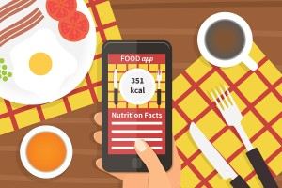
04
PROTOTYPE
MyDelivery
Delivery Service
Nutrition Application

Slide 7
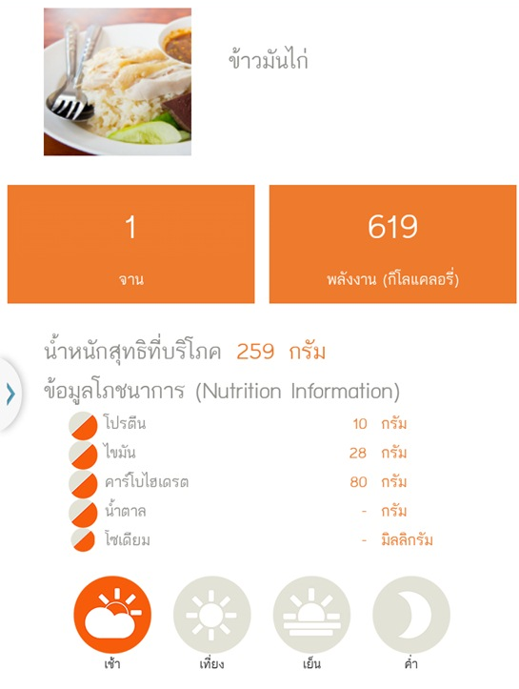
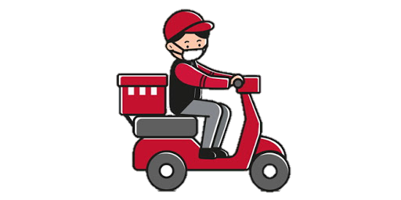
04
PROTOTYPE
Delivery
สามารถเลือกได้ว่าแค่ต้องการสั่งอาหารที่เลือกเอง หรือว่าให้ app ช่วยประมวลผล พร้อม recommend set อาหารทั้งวัน
แสดงข้อมูลโภชนาการ และแคลอรี่ประกอบการตัดสินใจก่อนสั่งอาหาร

Slide 8
05
LIKE
Q & A
แสดงข้อมูลเกี่ยวกับสารอาหารครบถ้วนดี ทำให้ควบคุมน้ำหนักง่าย
ใช้ง่ายไม่ต้องมานั่งนับแคลเองแบบผิดๆถูกๆ
สะดวกต่อการสั่ง ชอบที่เป็นเซตอาหารต่อวันทำให้ไม่ต้องคิดเอง
ราคาอาหารจะแพงกว่าปกติไหม
มีต้องค่าใช้บริการหรือสมัครสมาชิกหรือเปล่า
วิธีการจ่ายค่าอาหารทำยังไง
TEST & FEEDBACK
DISLIKE
IDEATE
เมนูที่แนะนำบางครั้งไม่อยากกิน ไม่ชอบกิน
ใช้เวลาเลือกดูอาหารนานขึ้น เพราะนั่งอ่านข้อมูลโภชนาการ
นอกจากอาหารแล้ว เพิ่มเติมเป็นเครื่องดื่ม หรือขนมหวานด้วยได้ไหม
นอกจากเซตแนะนำอาหารเพื่อลดน้ำหนักแล้ว ลองมี recommend set อื่นๆ สำหรับคนที่ไม่ต้องการลดน้ำหนัก เช่น เน้นเพิ่มโปรตีน เป็นต้น

Slide 9

THANK YOU

